Slide 1
Основные направления обновления содержания предметной области «Технология»
Махотин Дмитрий Александрович,
канд. пед. наук, доцент

Slide 2
Логика обновления содержания
1
Концепция преподавания предметной области «Технология
2
ФГОС начального и основного общего образования
3
Примерная ООП
4
НОО и ООО
Учебники
и УМК
  Рабочая программа

Slide 3
ПРОЕКТ
ФГОС начального общего образования
Технологии, профессии и производства
Технологии работы с бумагой и картоном
Технологии работы с пластичными материалами
Технологии работы с природными материалами
Технологии работы с текстильными материалами
Технология работы с конструктором*
Робототехника*
ИКТ*

Slide 4
ПРОЕКТ
ФГОС основного общего образования
Производство и технологии
Технологии обработки материалов, пищевых продуктов
Робототехника
Автоматизированные системы
3D моделирование
Прототипирование
Макетирование
Компьютерная графика, черчение
Растениеводство
Животноводство

Slide 5
ПРЕДЛОЖЕНИЯ
ФГОС основного общего образования
Электроника
Интернет вещей
Веб-технологии
Инженерный дизайн
Агрономия
Нанотехнологии
Кулинария

Slide 6
Основное общее образование: модули
компьютерное черчение, промышленный дизайн;
3D-моделирование, прототипирование, технологии цифрового производства в области обработки материалов (ручной и станочной, в том числе станками с числовым программным управлением и лазерной обработкой), аддитивные технологии;
нанотехнологии;
робототехника и системы автоматического управления;
технологии электротехники, электроники и электроэнергетики; строительство;
транспорт;
агро- и биотехнологии;
обработка пищевых продуктов;
технологии умного дома и интернета вещей,
СМИ, реклама, маркетинг

Slide 7
Вариативность содержания, модулей
«адаптировать ФГОС общего образования и примерные основные общеобразовательные программы к новым целям и задачам предметной области «Технология», предусматривая вариативность ее освоения…» (Концепция, п. 1)
«Все перечисленные направления должны быть разработаны с учетом общемировых стандартов (на основе стандартов Ворлдскиллс) и специфики и потребностей региона.» (Концепция, п. 3)
«Предметные результаты учебного предмета распределены по тематическим модулям без привязки к годам обучения.» (ФГОС)
«….с учетом условий материально-технического обеспечения учебного процесса и особенностей контингента обучающихся.» (ФГОС)

Slide 8
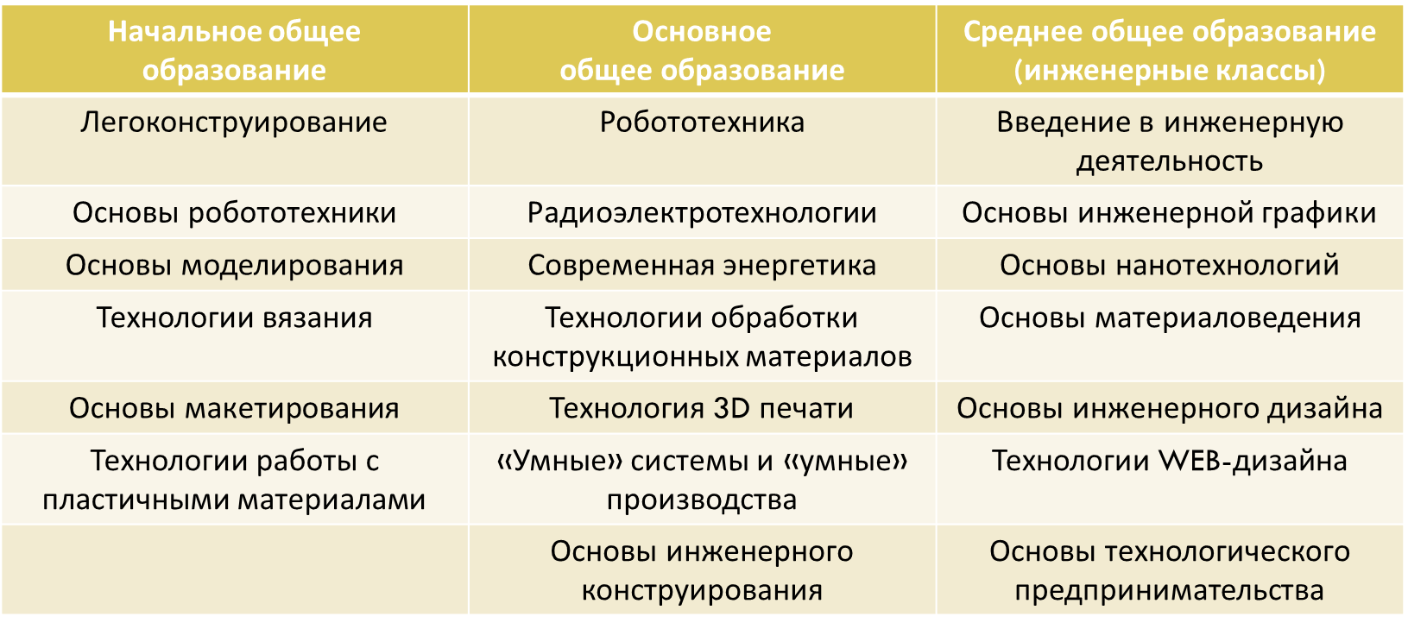
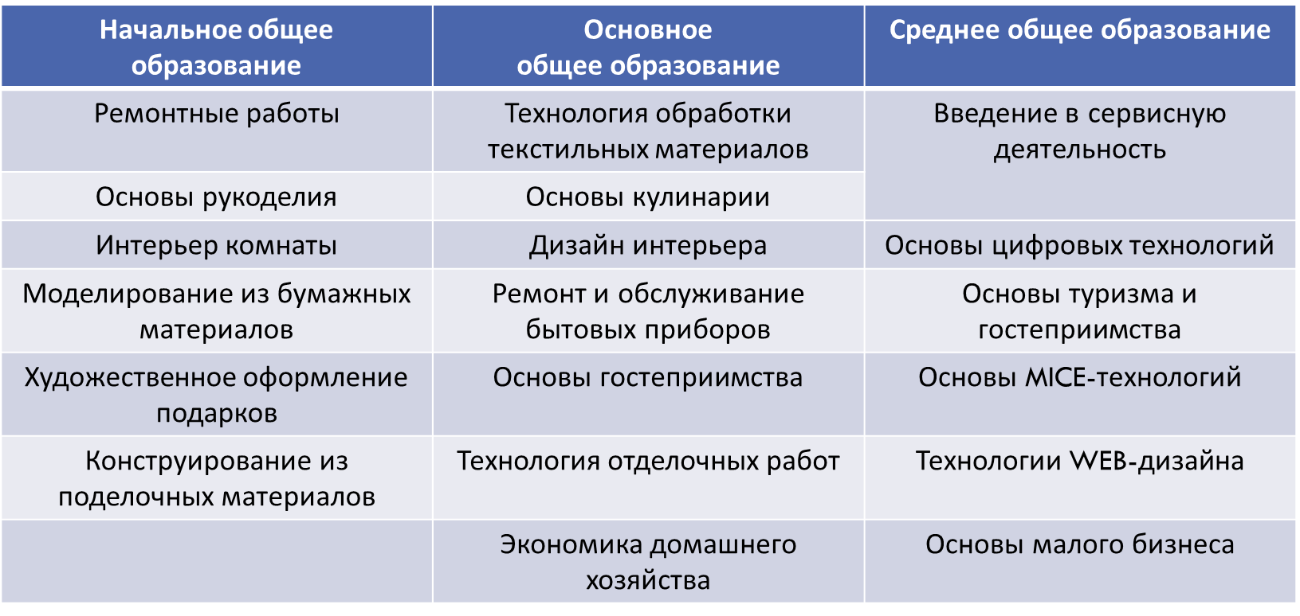
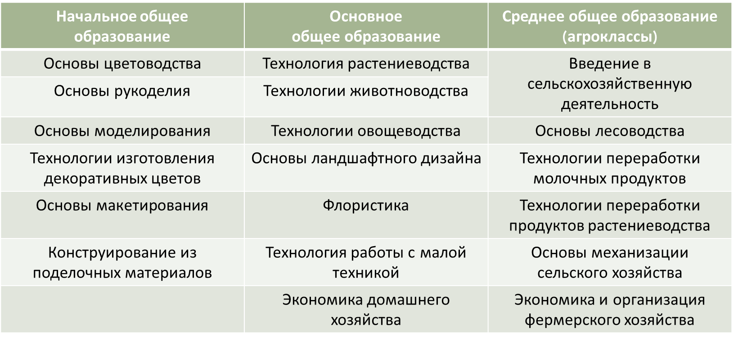
Направления технологического образования
Т.О.
Инженерно-технологическое
Агротех-нологическое
Сервис-технологическое

Slide 9
Наименование вариативных модулей по технологии | Стандарты WS Junior | Стандарты Junior Skills | Компетенции School Skills
Робототехника и мехатроника | 04 Мехатроника 23 Мобильная робототехника 46 Промышленная робототехника | - Мобильная робототехника - Мехатроника | - Мобильная робототехника - Мехатроника с приводами
Агрономия | R92 Агрономия Т9 Сельскохозяйственные биотехнологии Е53 Обслуживание сельскохозяйственных машин | - Агрономия | - Агрономия - Сити-фермерство
Электроника | 16 Электроника 18 Электромонтаж | - Электроника - Электромонтажные работы | - Электроника - Электромонтажные работы
Нанотехнологии |  |  | - Нанотехнологии
Интернет вещей | R23 Интернет вещей | - Интернет вещей | - Интернет вещей в быту - Промышленный интернет вещей

Slide 10
Наименование вариативных модулей по технологии | Стандарты WS Junior | Стандарты Junior Skills | Компетенции School Skills
Транспорт и логистика | 13 Кузовной ремонт 33 Ремонт и обслуживание легковых автомобилей 36 Автопокраска F1 Управление беспилотными летательными аппаратами 49 Обслуживание тяжелой техники 54 Обслуживание грузовой техники R90 Управление пассажирским транспортом |  | - Электромобили - Беспилотники
3D моделирование и прототипирование | 45 Прототипирование | - Прототипирование | - 3D прототипирование
Станки с ЧПУ (Технология обработки конструкционных материалов) | 01 Полимеханика и автоматика 03 Командная работа на производстве 06 Токарные работы на станках с ЧПУ 07 Фрезерные работы на станках с ЧПУ | - Токарные станки с ЧПУ - Фрезерные станки с ЧПУ | - Токарные станки с ЧПУ - Фрезерные станки с ЧПУ
ВЕБ-технологии | 17 Веб-дизайн и разработка 39 Сетевое и системное администрирование R89 Разработка компьютерных игр и мультимедийных приложений F6 Разработка мобильных приложений | - Сетевое и системное администрирование | - Веб-разработка - Сетевое и системное администрирование

Slide 11

Сквозные линии предметной области «Технология»
Материаловедение
Техника и технологии
НТИ и технологическая документация
Проектирование (управление проектами)
….. ………………. … …………………….
Моделирование и конструирование
Профессиональное самоопределение

Slide 12
НТИ и технологическая документация
Предметные результаты освоения предметной области «Технология» должны отражать:
……
владение средствами и формами графического отображения объектов или процессов, правилами выполнения конструкторской и технологической документации;
…….
(проект ФГОС ООО)

Slide 13
НТИ и технологическая документация. 5 класс
Предметные результаты освоения учебного предмета | Содержание учебного предмета «Технология»
- использовать научную и техническую информацию в процессе решения проектных и исследовательских задач; читать и выполнять чертежи и эскизы; | Информация. Роль и виды информационных ресурсов. Способы представления и записи информации. Графическое представление информации.
- использовать средства ИКТ при выполнении проектов, чертежей, моделей; | Техническая и технологическая документация (эскиз, чертеж, технологическая карта).
- составлять технологические карты ручной обработки материалов;

Slide 14
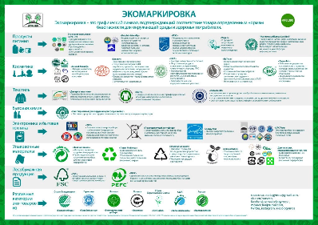
НТИ и технологическая документация. 6 класс
Предметные результаты освоения учебного предмета | Содержание учебного предмета «Технология»
- представлять информацию в различных знаковых формах; осуществлять кодирование информации; | Кодирование информации. Знаки и символы при кодировании информации. Использование знаков и символов в маркировке продукции.
- использовать инструкции, технологические карты, схемы, чертежи при проектировании, конструировании и изготовлении объектов труда;
- составлять структурные схемы, характеризующие техническое устройство как систему; | Схемы и их использование в производстве (кинематические, электрические).

Slide 15
НТИ и технологическая документация. 7 класс
Предметные результаты освоения учебного предмета | Содержание учебного предмета «Технология»
- работать с технической, конструкторской и технологической документацией в практической и проектной деятельности; | Источники информации. Методы сбора и обработки информации.
- вносить изменения в конструкцию изделий, чертежей, технологическую карту, модель;
- выполнять 2D и 3D чертежи на «бумаге» и с помощью простых программных средств; | 2D и 3D чертежи, выполняемые на «бумаге» и с помощью простых программных средств.

Slide 16
Материаловедение. 5 класс
Предметные результаты освоения учебного предмета | Содержание учебного предмета «Технология»
- различать материалы и инструменты в процессе предметно-практической деятельности; | Материалы. Виды и свойства материалов (физические и механические).
- изучать/ исследовать основные свойства материалов; | Проведение мини-исследований свойств материалов.
- различать конструкционные материалы по их свойствам для применения в предметно-практической деятельности;

Slide 17
Материаловедение. 6 класс
Предметные результаты освоения учебного предмета | Содержание учебного предмета «Технология»
- выбирать материалы в соответствии с их свойствами для решения проектных, конструкторских, технологических задач;
- изучать/ исследовать распространенные материалы, способы их производства и применения; | Виды материалов по назначения (строительные, отделочные, электротехнические, …). Производство материалов.
- при необходимости использовать способы и технологии изменения свойств материалов; | Как и для чего изменять свойства материалов? Способы изменения свойств материалов (гофрированный картон, фанера, композитные материалы).

Slide 18
Материаловедение. 7 класс
Предметные результаты освоения учебного предмета | Содержание учебного предмета «Технология»
- представлять процессы производства различных материалов (натуральных, искусственных, синтетических) и технологические процессы изменения свойств материалов; | Производство материалов (натуральных, искусственных, синтетических). Химические свойства материалов. Изменение свойств материалов.
- изучать/ исследовать современные материалы, способы их производства и применения; | Современные материалы (полимеры, биоматериалы, наноматериалы и пр.). Способы из изучения/исследования.
- оценивать использование материалов в процессе создания объектов труда, проектов; | Оценка материалов по свойствам и критериям.

Slide 19
Основные направления обновления содержания предметной области «Технология»
Махотин Дмитрий Александрович,
канд. пед. наук, доцент

